Slide 1
Ηλεκτρονική Υγεία Πώς η τεχνολογία αλλάζει τον τρόπο με τον οποίο διαχειριζόμαστε την υγεία μας
Μάθημα 1.
Η σημαντικότητα του αλφαβητισμού στην ηλεκτρονική υγεία
Χρηματοδοτείται από την Ευρωπαϊκή Ένωση. Ωστόσο, οι απόψεις και οι γνώμες που εκφράζονται είναι αποκλειστικά του/των συγγραφέα/ων και δεν αντανακλούν κατ' ανάγκη τις απόψεις και τις γνώμες της Ευρωπαϊκής Ένωσης ή του Ευρωπαϊκού Εκτελεστικού Οργανισμού Εκπαίδευσης και Πολιτισμού (EACEA). Ούτε η Ευρωπαϊκή Ένωση ούτε ο EACEA μπορούν να θεωρηθούν υπεύθυνοι γι' αυτές..
Αναπτύχθηκε από τη Eurosuccess Consulting | Δεκ, 2022
Αρ. έργου: 2021-1-IT02-KA220-ADU-000035139

Slide 2
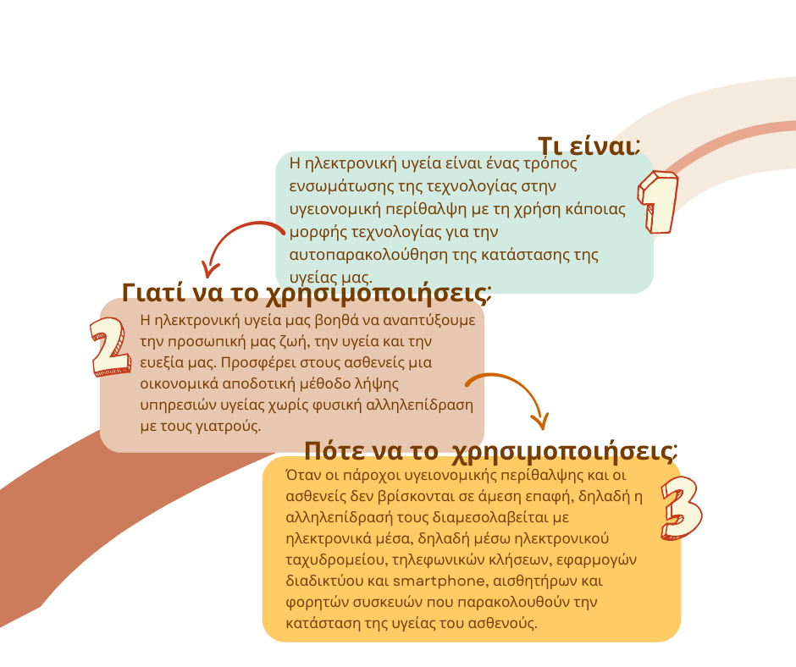
Ας κάνουμε μια εισαγωγή στην ηλεκτρονική υγεία:
2021-1-IT02-KA220-ADU-000035139
2

Slide 3
Χωρίς αλφαβητισμό δεν υπάρχει ηλεκτρονική υγεία
2021-1-IT02-KA220-ADU-000035139
Ο ηλεκτρονικός αλφαβητισμός είναι η ικανότητα αναζήτησης, εύρεσης, κατανόησης και αξιολόγησης πληροφοριών για την υγεία από ηλεκτρονικές πηγές, π.χ. το Διαδίκτυο, και εφαρμογής των γνώσεων για την αντιμετώπιση ή την επίλυση προβλημάτων υγείας.
Παράδειγμα:
Αισθάνομαι άρρωστος και δεν είμαι σίγουρος τι σημαίνουν τα συμπτώματά μου. Σερφάρω στο διαδίκτυο και βρίσκω πολλές ιστοσελίδες, αλλά όλες έχουν διαφορετικά ευρήματα. Πρέπει να επικοινωνήσω με τον γιατρό μου, αλλά δεν μπορώ να είμαι φυσικά παρών λόγω της εργασίας μου. Έτσι, επικοινωνώ με το γιατρό μου μέσω τηλεφώνου, για να με καθοδηγήσει ότι οι πηγές και οι πληροφορίες που έχω ανακαλύψει είναι αξιόπιστες.
3

Slide 4
Ο αλφαβητισμός στην ηλεκτρονική υγεία μπορεί να είναι χρήσιμος όταν:
2021-1-IT02-KA220-ADU-000035139
Προγραμματίζω ένα online ραντεβού
Επιτρέπει στους ασθενείς να κλείνουν ή να αναπρογραμματίζουν ραντεβού με τους παρόχους υγειονομικής περίθαλψης.
Λαμβάνω συμβουλές μέσω της τηλεϊατρικής
Επιτρέψτε στους ασθενείς να λαμβάνουν ιατρικές διαβουλεύσεις μέσω βίντεο ή φωνητικών κλήσεων, αποφεύγοντας την ανάγκη προσωπικής επίσκεψης.
4

Slide 5
Ο αλφαβητισμός στην ηλεκτρονική υγεία μπορεί να είναι χρήσιμος όταν:
2021-1-IT02-KA220-ADU-000035139
Διαχειρίζομαι προσωπικά αρχεία υγείας
Επιτρέπει στους ασθενείς να έχουν πρόσβαση και να διαχειρίζονται τις προσωπικές τους πληροφορίες υγείας, συμπεριλαμβανομένων των αποτελεσμάτων των εξετάσεων, των φαρμάκων και του ιατρικού ιστορικού.
Έχω πρόσβαση σε πηγές πληροφοριών υγείας
Παρέχει πρόσβαση σε άρθρα, βίντεο και εκπαιδευτικό υλικό για διάφορα θέματα υγείας, καθώς και πρόσβαση σε διαδικτυακές κοινότητες και φόρουμ για υποστήριξη και συμβουλές.
5

Slide 6
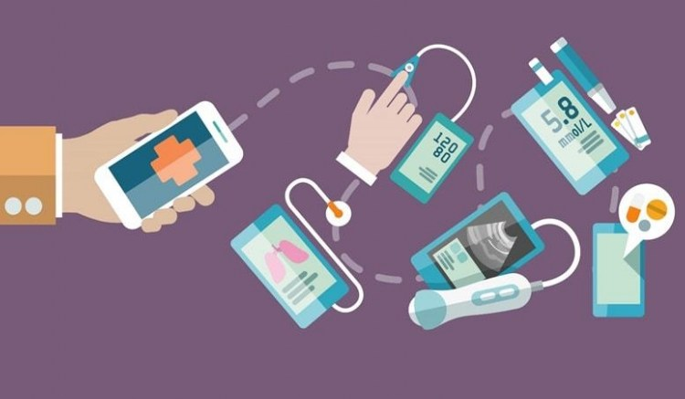
Ο αλφαβητισμός στην ηλεκτρονική υγεία μπορεί να είναι χρήσιμος όταν:
2021-1-IT02-KA220-ADU-000035139
Απομακρυσμένη παρακολούθηση με τη χρήση αισθητήρων και φορητών συσκευών
Επιτρέπει τη παρακολούθηση της κατάστασης της υγείας των ασθενών και την ανταλλαγή των δεδομένων με τους παρόχους υγειονομικής περίθαλψης..
Διαχειρίζομαι τη φαρμακευτική μου αγωγή
Παροχή υπενθυμίσεων για τη λήψη φαρμάκων, την παραγγελία αναπλήρωσης φαρμάκων και την παρακολούθηση του ιστορικού της φαρμακευτικής αγωγής.
Παρακολουθώ την πρόοδο μου μέσω εφαρμογών γυμναστικής και ευεξίας
Προσφέρει εξατομικευμένα προγράμματα άσκησης και διατροφής, παρακολουθώντας την πρόοδο και παρέχοντας υποστήριξη για τη διατήρηση υγιεινών συνηθειών.
6

Slide 7
Αξιολογήστε τις γνώσεις σας
2021-1-IT02-KA220-ADU-000035139
Ας δούμε αν μπορείτε να αξιολογήσετε τις γνώσεις σας σχετικά με την ηλεκτρονική υγεία και τις ηλεκτρονικές υπηρεσίες!
Προχωρήστε στην επόμενη διαφάνεια.....
7

Slide 8
Δραστηριότητα στη Τάξη: Αλφαβητισμός στην ηλεκτρονική υγεία
2021-1-IT02-KA220-ADU-000035139
Πώς πιστεύετε ότι ο ηλεκτρονικός αλφαβητισμός στην υγεία θα μπορούσε να σας επηρεάσει προσωπικά;
Πόσο καλοί είστε στη χρήση ηλεκτρονικών υπηρεσιών για τη διαχείριση της υγείας σας;
Πιστεύετε ότι οι υπηρεσίες ηλεκτρονικής υγείας είναι χρήσιμες; Σε ποιο βαθμό;
Κάντε το τεστ για να
το διαπιστώσετε.
24

Slide 9
Project No: 2021-1-DE02-KA220-VET-000030542
Thank you!
Follow us on Facebook!
Project No: 2021-1-IT02-KA220-ADU-000035139

Slide 10
Ηλεκτρονική Υγεία Πώς η τεχνολογία αλλάζει τον τρόπο με τον οποίο διαχειριζόμαστε την υγεία μας
Μάθημα 2.
Κατανόηση των γνώσεων για τη διατροφή, τη φυσική κατάσταση και τη διαχείριση της υγείας
Χρηματοδοτείται από την Ευρωπαϊκή Ένωση. Ωστόσο, οι απόψεις και οι γνώμες που εκφράζονται είναι αποκλειστικά του/των συγγραφέα/ων και δεν αντανακλούν κατ' ανάγκη τις απόψεις και τις γνώμες της Ευρωπαϊκής Ένωσης ή του Ευρωπαϊκού Εκτελεστικού Οργανισμού Εκπαίδευσης και Πολιτισμού (EACEA). Ούτε η Ευρωπαϊκή Ένωση ούτε ο EACEA μπορούν να θεωρηθούν υπεύθυνοι γι' αυτές..
Αναπτύχθηκε από τη Eurosuccess Consulting | Δεκ, 2022
Αρ. έργου: 2021-1-IT02-KA220-ADU-000035139

Slide 11
Κατά τη χρήση διαδικτυακών υπηρεσιών....
2021-1-IT02-KA220-ADU-000035139
Πρόσβαση σε ένα τεράστιο φάσμα πόρων και πληροφοριών ακριβώς στα χέρια μας, π.χ. έρευνα συμπτωμάτων, εύρεση αξιόπιστων ιατρικών άρθρων ή σύνδεση με επαγγελματίες υγείας μέσω τηλεϊατρικής.
Ενδυνάμωση και λήψη ενημερωμένων αποφάσεων για την υγεία μας.
11

Slide 12
Διαχείριση διατροφής κατά τη χρήση διαδικτυακών υπηρεσιών
2021-1-IT02-KA220-ADU-000035139
Διαδικτυακές πλατφόρμες και εφαρμογές:
Δίνουν στους χρήστες τη δυνατότητα πρόσβασης σε πληθώρα διατροφικών πληροφοριών, συμπεριλαμβανομένων καταλόγων συστατικών, μεγεθών μερίδων και αναλύσεων θρεπτικών συστατικών, διευκολύνοντας τις ενημερωμένες επιλογές τροφίμων.
Προσφέρουν απίστευτο εύρος πόρων και εργαλείων για την υποστήριξη των διατροφικών και διατροφικών στόχων των ατόμων, από εξατομικευμένα σχέδια γευμάτων, βάσεις δεδομένων συνταγών, συσκευές παρακολούθησης θερμίδων, ακόμη και εικονική διατροφική καθοδήγηση.
Προσφέρουν πολύτιμες γνώσεις, παρακολουθούν την πρόοδό μας και παρέχουν πιο υγιεινές επιλογές για την επίτευξη ενός πιο υγιεινού τρόπου ζωής.
12

Slide 13
Διαχείριση φυσικής κατάστασης κατά τη χρήση ηλεκτρονικών υπηρεσιών
2021-1-IT02-KA220-ADU-000035139
Διαδικτυακές πλατφόρμες και εφαρμογές:
Παρέχουν πρόσβαση σε ένα ευρύ φάσμα προγραμμάτων προπόνησης, σεμιναρίων άσκησης και σχεδίων γυμναστικής προσαρμοσμένων σε συγκεκριμένες ανάγκες και προτιμήσεις, συμπεριλαμβανομένων χαρακτηριστικών όπως η παρακολούθηση της προόδου, η εικονική προπόνηση και η υποστήριξη της κοινότητας, τα οποία μπορούν να βοηθήσουν τα άτομα να παραμείνουν παρακινημένα και υπεύθυνα.
Προσφέρουν διαδραστικά χαρακτηριστικά, όπως μαθήματα ζωντανής ροής ή εικονικές συνεδρίες προσωπικής προπόνησης, επιτρέποντας στους χρήστες να ασκούνται από την άνεση του σπιτιού τους.
Διαχειρίζονται τις ρουτίνες γυμναστικής μας, να παρακολουθούμε την πρόοδό μας ώστε να κάνουμε σημαντικά βήματα προς έναν πιο υγιεινό τρόπο ζωής.
13

Slide 14
Διαχείριση γνώσεων υγείας κατά τη χρήση ηλεκτρονικών υπηρεσιών
2021-1-IT02-KA220-ADU-000035139
Διαδικτυακές πλατφόρμες και εφαρμογές:
Μας επιτρέπουν να εκπαιδευτούμε για συγκεκριμένες καταστάσεις, θεραπείες και προληπτικά μέτρα.
Παρέχουν εργαλεία για την παρακολούθηση προσωπικών δεδομένων υγείας, όπως τα επίπεδα φυσικής κατάστασης, τα πρότυπα ύπνου και τα ζωτικά σημεία, τα οποία μπορούν να μας βοηθήσουν να παρακολουθούμε τη συνολική τους ευημερία.
Έχουν πρόσβαση σε πλούτο πληροφοριών που έχουμε στη διάθεσή μας μέσω πηγών, όπως ιατρικά άρθρα, ερευνητικές μελέτες, προγράμματα ελέγχου συμπτωμάτων και φόρουμ υγείας, επιτρέποντάς μας να έχουμε πρόσβαση σε πληροφορίες για διάφορα θέματα υγείας.
Μας ενδυναμώνουν με πολύτιμες γνώσεις, ώστε να είμαστε σε θέση να λαμβάνουμε τεκμηριωμένες αποφάσεις σχετικά με την υγεία μας και να συμμετέχουμε ενεργά στην ευημερία μας.
14

Slide 15
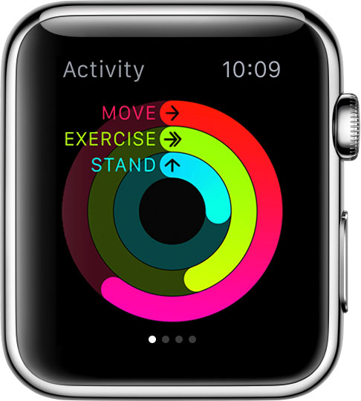
Οι πιο γνωστές εφαρμογές υγειονομικής περίθαλψης
2021-1-IT02-KA220-ADU-000035139
Δίνουν μια ολοκληρωμένη εικόνα της φυσικής κατάστασης κάποιου, λεπτομέρειες δραστηριότητας, προπονήσεις, καθημερινά βήματα και παρακολούθηση διατροφής, πρόγραμμα ύπνου, υπενθυμίσεις για την καταγραφή προγραμμάτων φαρμάκων, αποθήκευση αρχείων υγείας όπως αλλεργίες, εργαστηριακά αποτελέσματα, χρόνιες παθήσεις όπως διαβήτης, καρδιακή ανεπάρκεια κ.λπ., μοιράζεται την τοποθεσία με τις επαφές έκτακτης ανάγκης σε περίπτωση έκτακτης ανάγκης, π.χ. καρδιακή προσβολή.
Apple Fitness+
Apple Health
My Fitness Pal
Rimidi App
Medical ID App
14

Slide 16
Παιχνίδια Υγειονομικής Περίθαλψης (Serious Healthcare Games)
2021-1-IT02-KA220-ADU-000035139
Τα ειδικά βιντεοπαιχνίδια θεωρούνται πηγές μάθησης για άτομα που επιθυμούν να μάθουν περισσότερα για ασθένειες, συμβουλές υγειονομικής περίθαλψης, φαρμακευτική αγωγή, ύπνο, ψυχική υγεία, ενέργεια, σύνθεση σώματος, πέψη και φυσική κατάσταση.
Mango Health App
Hartgame
Health IQ Test
15

Slide 17
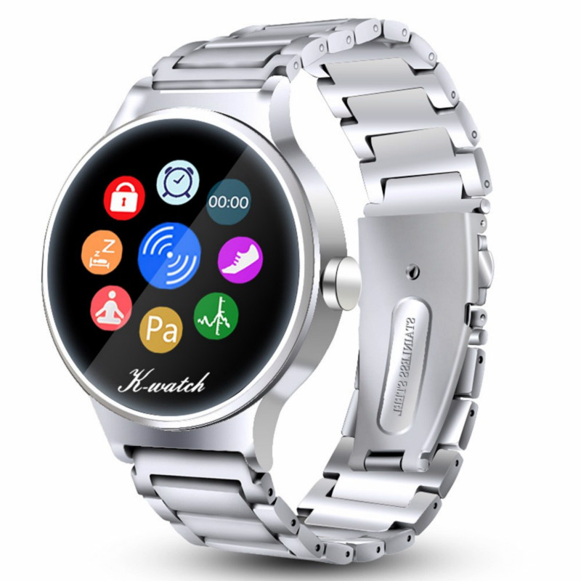
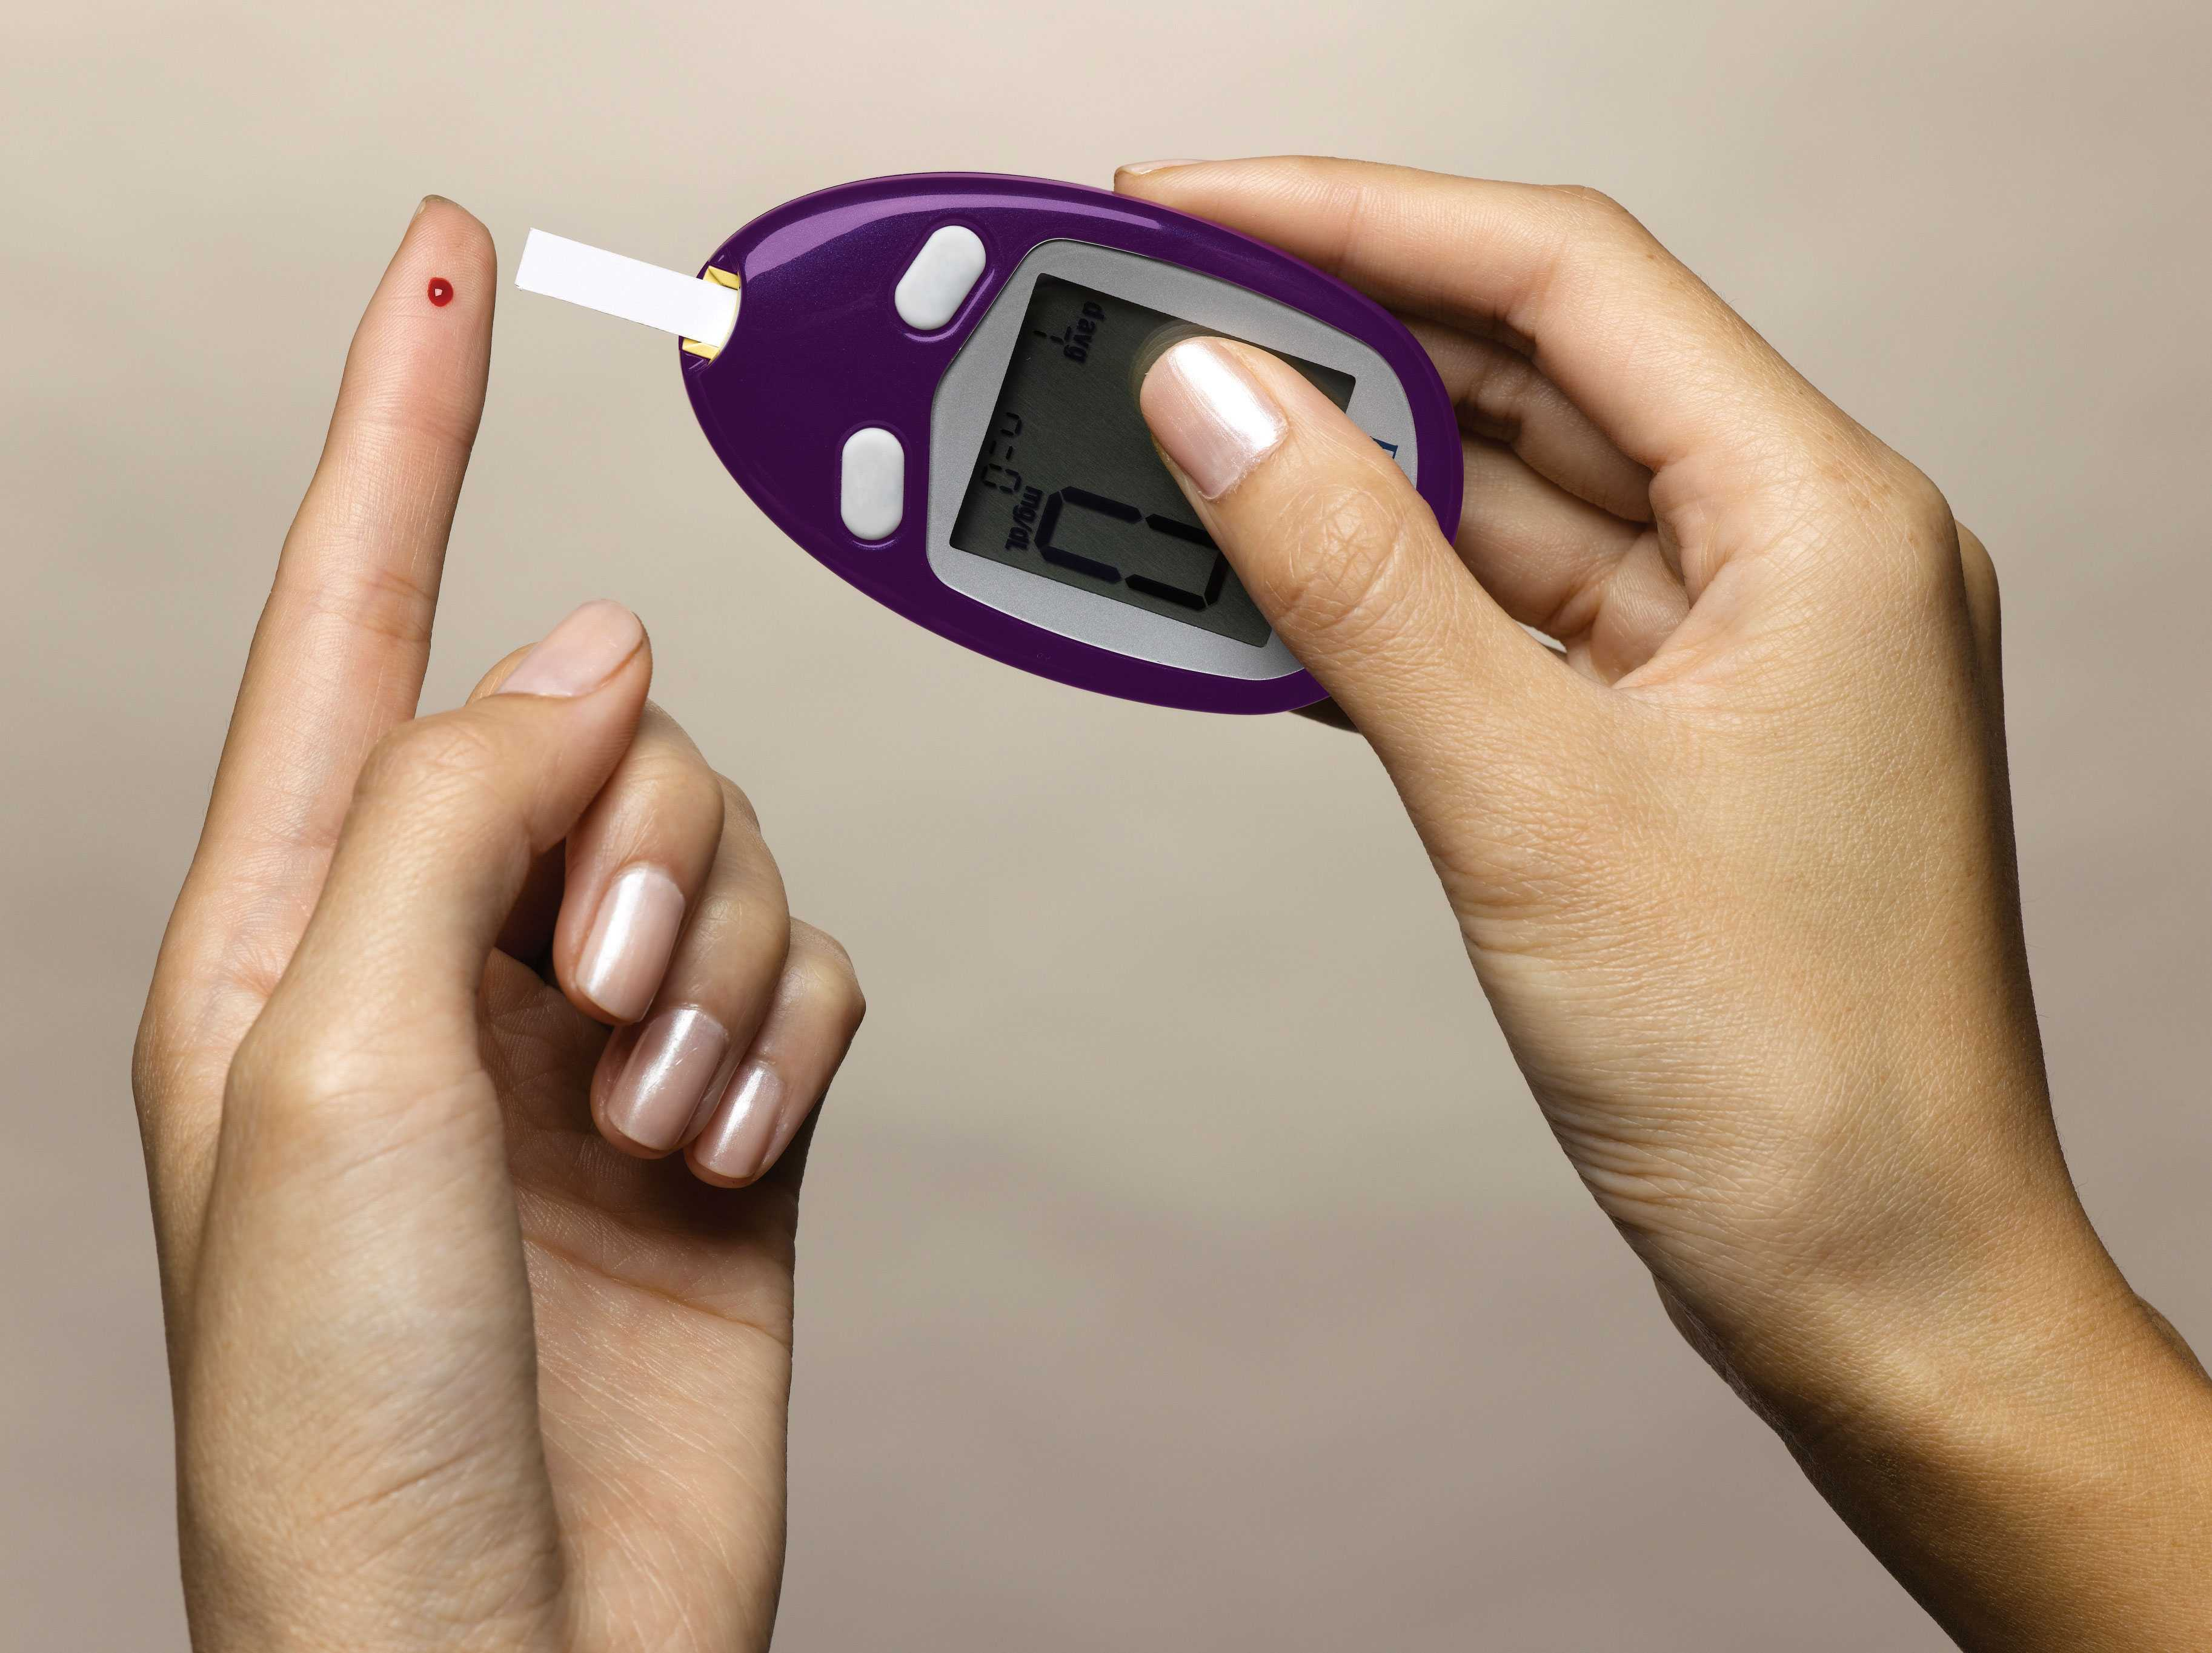
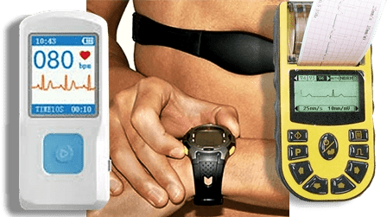
Φορητή τεχνολογία
2021-1-IT02-KA220-ADU-000035139
Οι φορητές συσκευές, όπως τα έξυπνα ρούχα, τα βραχιόλια, τα γυαλιά, τα ρολόγια, τα παπούτσια, οι κάλτσες, τα καπέλα, τα βραχιόλια κ.λπ., παρακολουθούν και συλλέγουν πληροφορίες σχετικά με την υγεία και τη φυσική μας κατάσταση, δηλαδή παρακολουθούν ζωτικά σημεία όπως ο καρδιακός ρυθμός, η αρτηριακή πίεση, τα βήματα, οι θερμίδες, η ποιότητα του ύπνου, η ανίχνευση πτώσης, η τήρηση της φαρμακευτικής αγωγής, τα επίπεδα σακχάρου στο αίμα κ.λπ.
Ρολόγια υγείας
Μετρητές αρτηριακής πίεσης
Μετρητές γλυκόζης
Οθόνες ECG
16

Slide 18
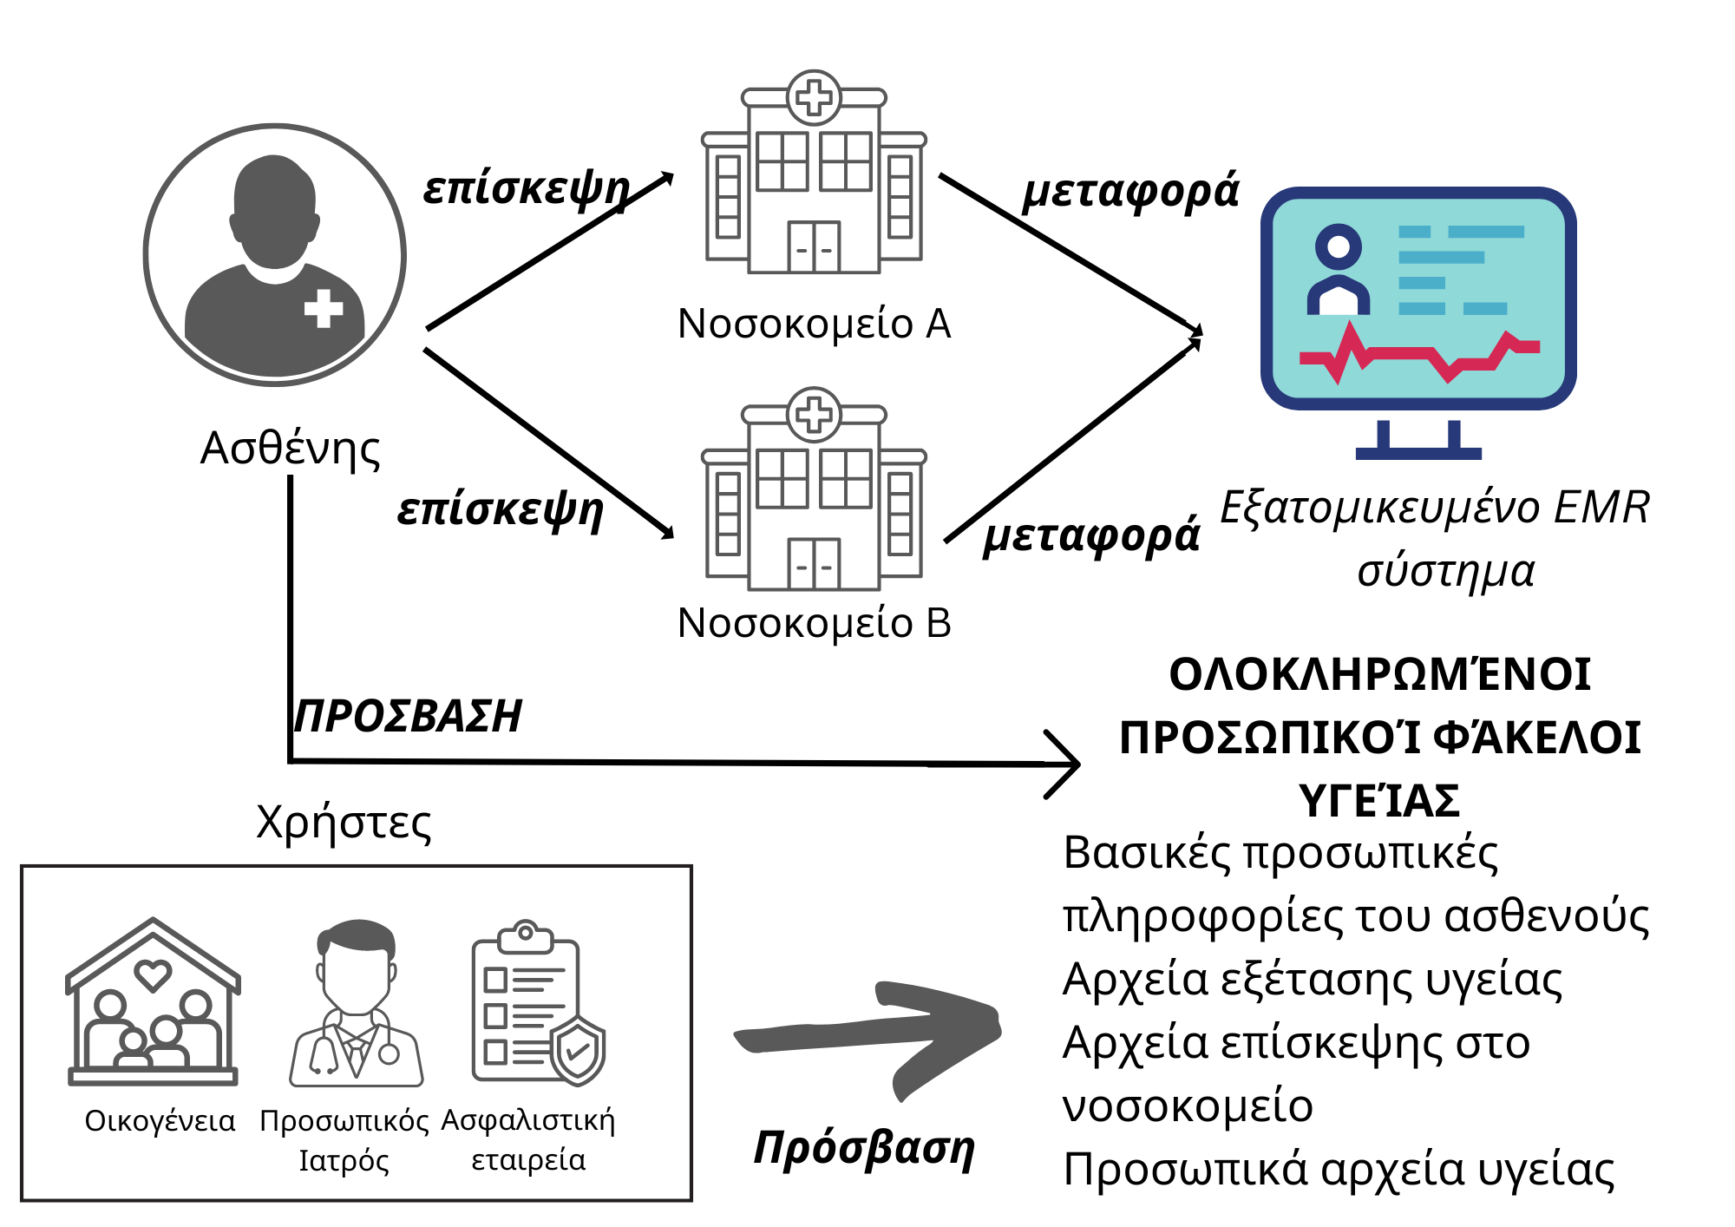
Ποιοι είναι οι πιο γνωστοί τύποι ηλεκτρονικής υγείας;
2021-1-IT02-KA220-ADU-000035139
Ηλεκτρονικός φάκελος υγείας (EHR):
Συλλέγει ηλεκτρονικές πληροφορίες υγείας για έναν ασθενή, οι οποίες περιλαμβάνουν το ιατρικό ιστορικό, τα φάρμακα και τις αλλεργίες του, την κατάσταση ανοσοποίησης, τα αποτελέσματα εργαστηριακών εξετάσεων, τις ακτινογραφίες, τα ζωτικά σημεία, τα προσωπικά στατιστικά στοιχεία, όπως η ηλικία και το βάρος, τις σημειώσεις προόδου και τις λεπτομέρειες του προβλήματος.
7

Slide 19
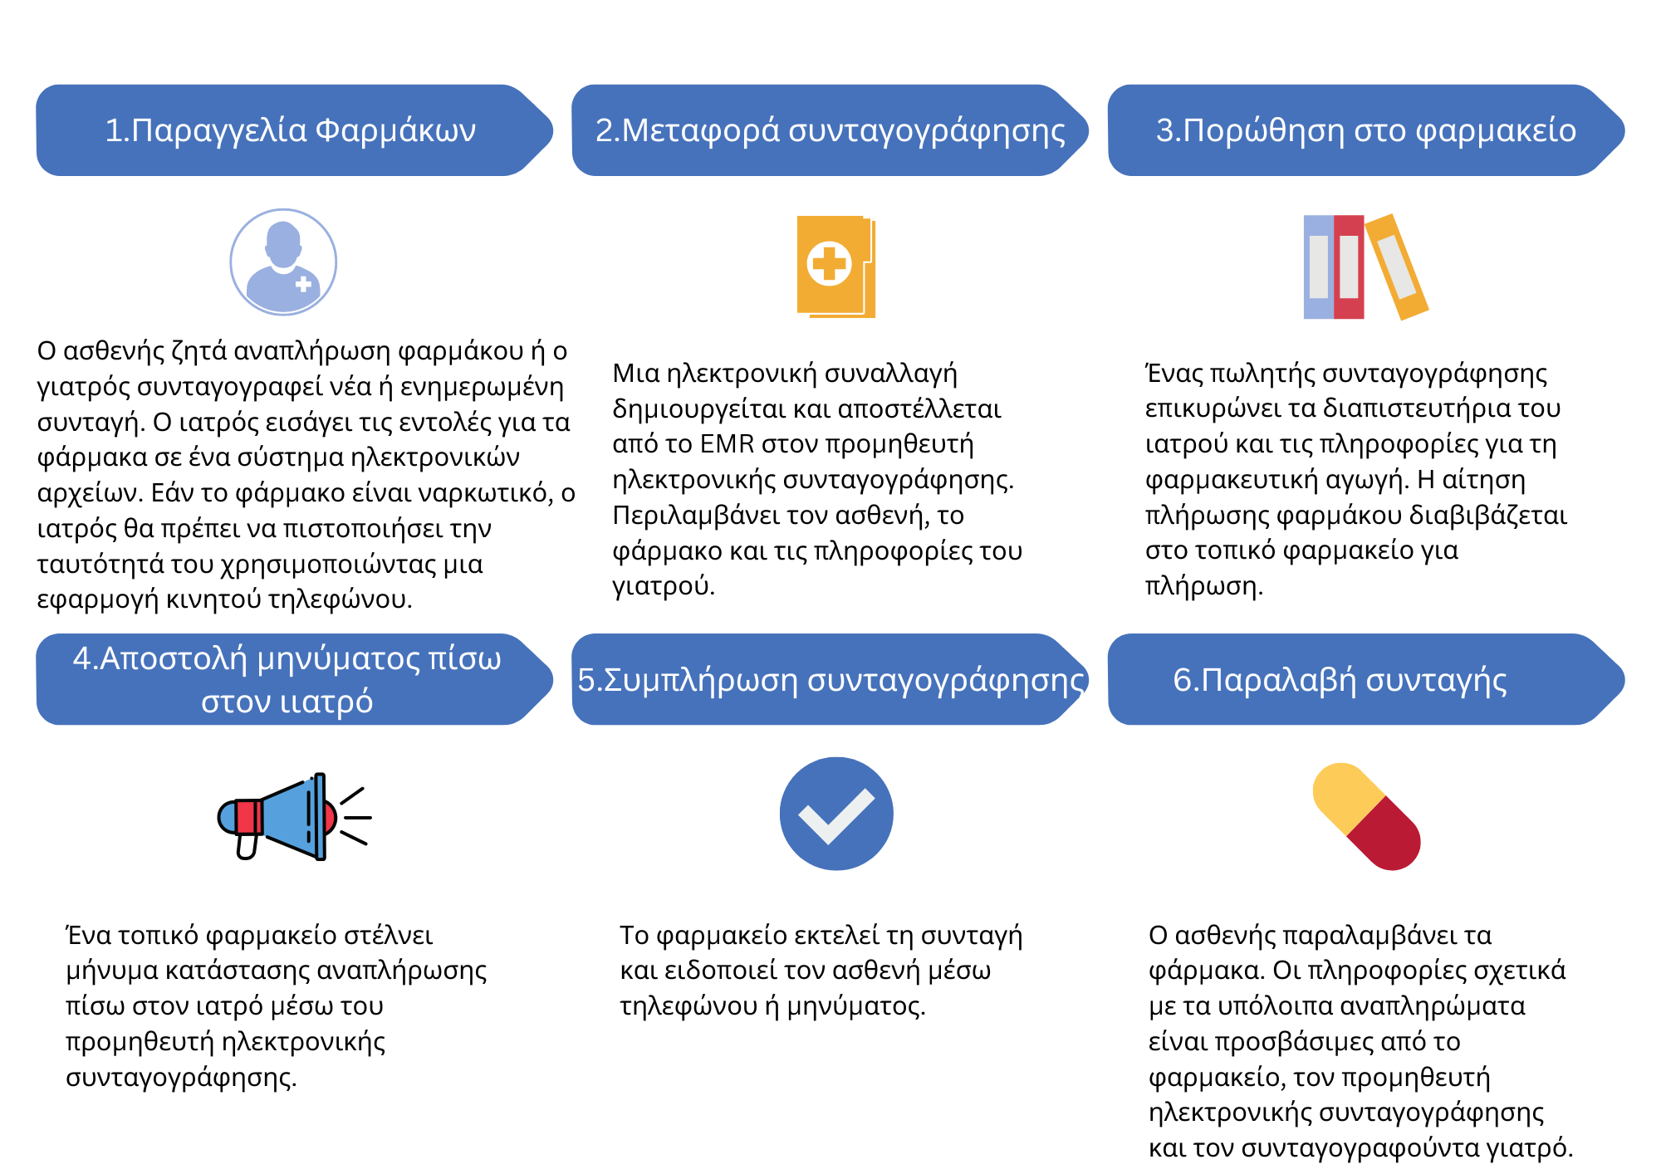
Ποιοι είναι οι πιο γνωστοί τύποι ηλεκτρονικής υγείας;
2021-1-IT02-KA220-ADU-000035139
2. Ηλεκτρονική Συνταγογράφηση:
Πρόσβαση σε επιλογές συνταγογράφησης, εκτύπωση συνταγών στους ασθενείς και ενίοτε ηλεκτρονική διαβίβαση συνταγών από τους γιατρούς στους φαρμακοποιούς.
8

Slide 20
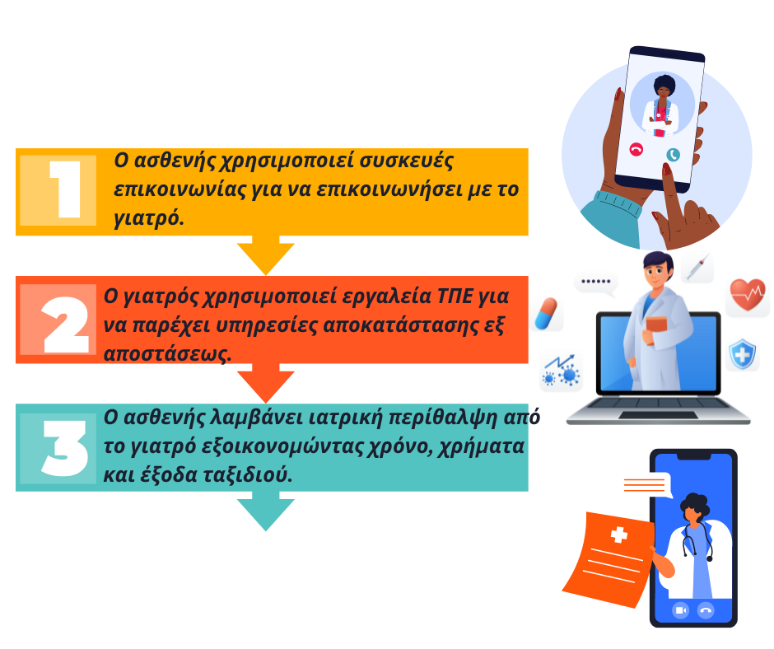
Ποιοι είναι οι πιο γνωστοί τύποι ηλεκτρονικής υγείας;
2021-1-IT02-KA220-ADU-000035139
3. Τηλεϋγεία, τηλεϊατρική & τηλεαποκατάσταση:
Τηλεϊατρική είναι η εξ αποστάσεως σωματική και ψυχολογική διάγνωση και θεραπεία, συμπεριλαμβανομένης της τηλεπαρακολούθησης των δεδομένων των ασθενών και της τηλεδιάσκεψης.
Τηλεαποκατάσταση είναι η χρήση των τεχνολογιών πληροφοριών και επικοινωνιών (ΤΠΕ) για την παροχή υπηρεσιών αποκατάστασης σε άτομα εξ αποστάσεως στο σπίτι τους ή σε άλλα περιβάλλοντα, γνωστή και ως τηλεπικοινωνία (επικοινωνία από απόσταση).
Τηλεϊατρική: άνθρωποι σε απομακρυσμένες περιοχές με περιορισμένη πρόσβαση στην υγειονομική περίθαλψη μπορούν να λάβουν την ιατρική περίθαλψη που χρειάζονται εξοικονομώντας χρόνο, χρήματα και έξοδα ταξιδιού για τους γιατρούς και τους ασθενείς.
9

Slide 21
Ποιοι είναι οι πιο γνωστοί τύποι ηλεκτρονικής υγείας;
2021-1-IT02-KA220-ADU-000035139
4. Πληροφορική της υγείας των καταναλωτών (CHI):
Οι ασθενείς χρησιμοποιούν ηλεκτρονικούς πόρους, π.χ. το Διαδίκτυο, ως εργαλείο έρευνας για πληροφορίες σχετικά με την κατάσταση και τη θεραπεία σε ιατρικά θέματα, προκειμένου να διαχειριστούν τις ανησυχίες τους για την υγεία τους. Έτσι, οι ασθενείς αλληλεπιδρούν απευθείας με το σύστημα υγειονομικής περίθαλψης στο διαδίκτυο, χωρίς την παρουσία επαγγελματία υγείας.
Οι ασθενείς μπορούν να χρησιμοποιούν συσκευές, όπως υπολογιστές, κινητά τηλέφωνα/tablets ή οποιεσδήποτε συσκευές παρακολούθησης στο σπίτι, με διάφορες μεθόδους, δηλαδή φωνή, SMS, Διαδίκτυο, ηλεκτρονικά μηνύματα, οι οποίες είναι οργανωμένες με τρόπο εφαρμογής, προκειμένου να αλληλεπιδρούν με τους παρόχους υγειονομικής περίθαλψης (γιατρούς, νοσοκομεία).
10

Slide 22
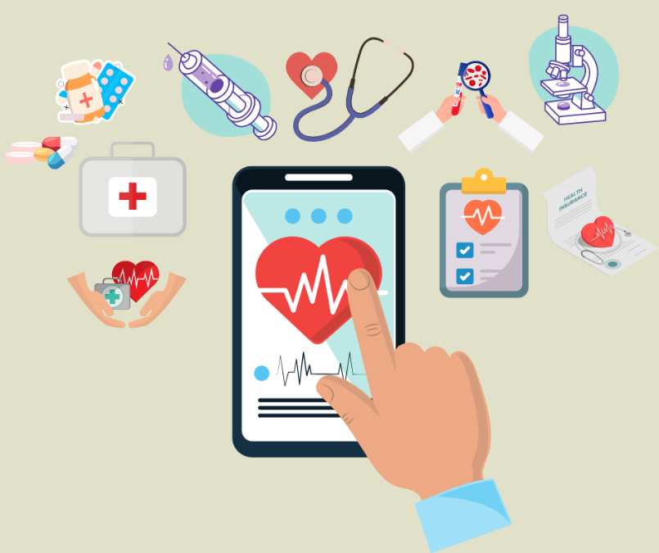
Ποιοι είναι οι πιο γνωστοί τύποι ηλεκτρονικής υγείας;
2021-1-IT02-KA220-ADU-000035139
5. M-health:
Η χρήση κινητών συσκευών, smartphones και φορητών ηλεκτρονικών συσκευών για σκοπούς υγείας.
11

Slide 23
Ποιοι είναι οι πιο γνωστοί τύποι ηλεκτρονικής υγείας;
2021-1-IT02-KA220-ADU-000035139
6. Αισθητήρες και φορητές συσκευές:
Οι συσκευές αυτές επιτρέπουν τη συνεχή παρακολούθηση της υγείας και την πρόληψη με χαμηλό κόστος. Οι αισθητήρες μπορούν να ενσωματωθούν σε διάφορα αξεσουάρ όπως ρούχα, καπέλα, βραχιολάκια, κάλτσες, παπούτσια, γυαλιά και άλλες συσκευές όπως ρολόγια χειρός, ακουστικά και smartphones.
Οι φορητές τεχνολογίες συλλέγουν πολύ μεγάλο όγκο προσωπικών δεδομένων, τα οποία αποθηκεύονται σε πλατφόρμες cloud, παρακολουθούνται από ιατρούς και προκαλούν ειδοποιήσεις σε περίπτωση ασυνήθιστων δεδομένων, π.χ. καρδιακή προσβολή κ.λπ.
12

Slide 24
Δραστηριότητα στη Τάξη: Ελέγξτε τις γνώσεις σας για τη διατροφή, τη φυσική κατάσταση και την υγεία
2021-1-IT02-KA220-ADU-000035139
Πιστεύετε ότι η διαχείριση της υγείας μας στο διαδίκτυο είναι σημαντική; Γιατί;
Πόσο χρήσιμες θεωρείτε τις ηλεκτρονικές υπηρεσίες υγείας;
Δοκιμάστε τις γνώσεις σας συμπληρώνοντας
το κουίζ αξιολόγησης.
23

Slide 25
Project No: 2021-1-DE02-KA220-VET-000030542
Thank you!
Follow us on Facebook!
Project No: 2021-1-IT02-KA220-ADU-000035139

Slide 26
Ηλεκτρονική Υγεία Πώς η τεχνολογία αλλάζει τον τρόπο με τον οποίο διαχειριζόμαστε την υγεία μας
Μάθημα 3.
Η σημασία των διαδικτυακών υπηρεσιών στην ηλεκτρονική υγεία
Funded by the European Union. Views and opinions expressed are however those of the author(s) only and do not necessarily reflect those of the European Union or the European Education and Culture Executive Agency (EACEA). Neither the European Union nor EACEA can be held responsible for them.
Developed by Eurosuccess Consulting | Dec, 2022
Project No: 2021-1-IT02-KA220-ADU-000035139

Slide 27
Η ηλεκτρονική υγεία είναι έξυπνη υγεία: Τρέχουσες τεχνολογίες και υπηρεσίες
2021-1-IT02-KA220-ADU-000035139
Πέντε λόγοι για τους οποίους η ηλεκτρονική υγεία είναι μια έξυπνη υγεία για τους ασθενείς:
Βελτιώνει την πρόσβαση στα ιατρικά αρχεία
Μειώνει το κόστος
Αυξάνει την ποιότητα
Παρέχει εξατομικευμένη ιατρική
Επιτρέπει την αποτελεσματική διαχείριση και παρακολούθηση των δραστηριοτήτων υγείας και ευεξίας..
13

Slide 28
Οφέλη από τη χρήση υπηρεσιών ηλεκτρονικής υγείας
2021-1-IT02-KA220-ADU-000035139
Βελτιωμένη παρακολούθηση των ασθενών
Η επικοινωνία είναι ευκολότερη με αυτό το νέο ψηφιακό κανάλι, συμβάλλοντας στη γεφύρωση του χάσματος μεταξύ γιατρών και ασθενών. Η τεχνολογία σημαίνει επίσης ότι μπορεί να παρακολουθείται η κατάσταση του ασθενούς και να καταγράφεται η πρόοδός του σε πραγματικό χρόνο.
17

Slide 29
2021-1-IT02-KA220-ADU-000035139
Οφέλη από τη χρήση υπηρεσιών ηλεκτρονικής υγείας
2. Περισσότερο ενημερωμένοι ασθενείς
Ως ασθενείς, μπορούμε να λαμβάνουμε καλύτερες αποφάσεις για την υγεία μας όταν τις κατανοούμε και έχουμε τη δύναμη να διαχειριζόμαστε την υγεία μας. Οι ΤΠΕ παρέχουν επίσης πρόσβαση σε οδηγούς και βέλτιστες πρακτικές, οι οποίες είναι πολύ χρήσιμες, για παράδειγμα, κατά τη διάρκεια της πανδημίας, εάν προέρχονται από αξιόπιστες πηγές.
18

Slide 30
2021-1-IT02-KA220-ADU-000035139
Οφέλη από τη χρήση υπηρεσιών ηλεκτρονικής υγείας
3. Ενθάρρυνση πιο υγιεινών συνηθειών
Οι νέες τεχνολογίες αλλάζουν τον τρόπο με τον οποίο φροντίζουμε τον εαυτό μας με εφαρμογές και συσκευές που παρακολουθούν τι τρώμε, πόση άσκηση κάνουμε, πόση ώρα ή πόσο καλά κοιμόμαστε και πόσο γρήγορος είναι ο καρδιακός μας ρυθμός.
19

Slide 31
2021-1-IT02-KA220-ADU-000035139
Οφέλη από τη χρήση υπηρεσιών ηλεκτρονικής υγείας
4. Ευκολότερη λήψη αποφάσεων για το υγειονομικό προσωπικό
Η ηλεκτρονική υγεία μεταμορφώνει επίσης τον τρόπο με τον οποίο οι επαγγελματίες αντιμετωπίζουν τις ασθένειες. Οι ΤΠΕ μπορούν να βοηθήσουν, για παράδειγμα, στον ευκολότερο εντοπισμό των βέλτιστων θεραπειών ή στην ανίχνευση ασθενειών σε πρώιμο στάδιο.
20

Slide 32
2021-1-IT02-KA220-ADU-000035139
Οφέλη από τη χρήση υπηρεσιών ηλεκτρονικής υγείας
5. Πιο προσιτή και ισότιμη υγειονομική περίθαλψη
Η πρόσβαση στην υγειονομική περίθαλψη δεν περιορίζεται πλέον από το χρόνο και το χώρο, πράγμα που σημαίνει ότι αποφεύγονται οι περιττές μετακινήσεις. Επιπλέον, η τεχνολογία φέρνει την υγειονομική περίθαλψη σε περισσότερους ανθρώπους, ιδίως σε ασθενείς που κινδυνεύουν να αποκλειστούν, πράγμα που σημαίνει ίσες ευκαιρίες για όλους.
21

Slide 33
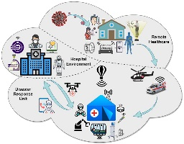
2021-1-IT02-KA220-ADU-000035139
Οφέλη από τη χρήση υπηρεσιών ηλεκτρονικής υγείας
6. Αποτελεσματικότερα νοσοκομεία και κλινικές υγείας
Οι συνδεδεμένες εγκαταστάσεις σημαίνουν ένα εξορθολογισμένο σύστημα υγείας, ελαχιστοποιώντας την πιθανότητα ανθρώπινου λάθους και μειώνοντας το κόστος.
22

Slide 34
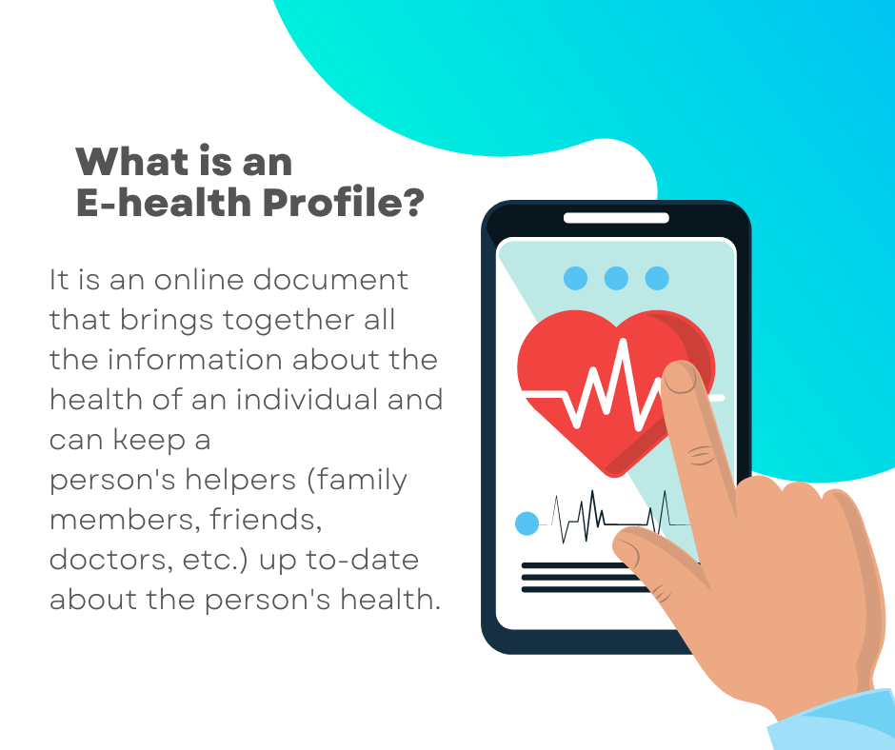
Δραστηριότητα στη Τάξη: Ρυθμίστε το Ηλεκτρονικό Προφίλ Υγείας σας
2021-1-IT02-KA220-ADU-000035139
25

Slide 35
Δραστηριότητα στη Τάξη: Ρυθμίστε το Ηλεκτρονικό Προφίλ Υγείας σας
2021-1-IT02-KA220-ADU-000035139
26

Slide 36
Δραστηριότητα στη Τάξη: Ρυθμίστε το Ηλεκτρονικό Προφίλ Υγείας σας
2021-1-IT02-KA220-ADU-000035139
Πόσο εύκολο είναι να το ρυθμίσετε;
Οι παρακάτω οδηγίες θα σας καθοδηγήσουν. Συνεχίστε να δίνετε προσοχή!
Στο τέλος θα μπορείτε να παρακολουθείτε και να παρακολουθείτε τα δεδομένα της υγείας σας και να λαμβάνετε ειδοποιήσεις υπενθύμισης σχετικά με τα φάρμακά σας.
*Αυτές οι οδηγίες απευθύνονται σε χρήστες iPhone*
27

Slide 37
2021-1-IT02-KA220-ADU-000035139
In class Activity 3: Set up your e-Health Profile
Είστε χρήστης iOS;
Μπορείτε να ακολουθήσετε τις οδηγίες στην επόμενη διαφάνεια ☺
37

Slide 38
Γνωρίζετε πώς να ρυθμίσετε το ηλεκτρονικό προφίλ υγείας σας;
2021-1-IT02-KA220-ADU-000035139
28

Slide 39
2021-1-IT02-KA220-ADU-000035139
Γνωρίζετε πώς να ρυθμίσετε το ηλεκτρονικό προφίλ υγείας σας;
Σημείωση: Μπορείτε επίσης να ρυθμίσετε την Ιατρική σας ταυτότητα προσθέτοντας ιατρικές παθήσεις, αλλεργίες και αντιδράσεις ή φάρμακα ή να εγγραφείτε ως δωρητής οργάνων από το προφίλ σας.
Σημείωση: Μπορείτε επίσης να προσθέσετε επαφές έκτακτης ανάγκης. Οι επαφές έκτακτης ανάγκης θα λάβουν ένα μήνυμα που θα λέει ότι έχετε καλέσει τις υπηρεσίες έκτακτης ανάγκης όταν χρησιμοποιείτε το Emergency SOS. Η τρέχουσα τοποθεσία σας θα περιλαμβάνεται σε αυτά τα μηνύματα.
29

Slide 40
Do you know how to set up your e-Health Profile?
2021-1-IT02-KA220-ADU-000035139
30

Slide 41
2021-1-IT02-KA220-ADU-000035139
Γνωρίζετε πώς να ρυθμίσετε το ηλεκτρονικό προφίλ υγείας σας;
🎇 Συγχαρητήρια! Τα καταφέρατε! 🎇
Μήπως δυσκολευτήκατε να ρυθμίσετε το προφίλ υγείας σας;
Πιστεύετε ότι είναι χρήσιμο; Γιατί;
31

Slide 42
2021-1-IT02-KA220-ADU-000035139
Δραστηριότητα στη Τάξη: Ρυθμίστε το Ηλεκτρονικό Προφίλ Υγείας σας
Είστε χρήστης Android;
Μπορείτε να ακολουθήσετε τις οδηγίες στην επόμενη διαφάνεια ☺
42

Slide 43
2021-1-IT02-KA220-ADU-000035139
Γνωρίζετε πώς να ρυθμίσετε το ηλεκτρονικό προφίλ υγείας σας;
Βήμα 1: Αναζητήστε εφαρμογές υγείας και γυμναστικής στο Google Play Store και διαβάστε κριτικές και περιγραφές για να βρείτε μία που ταιριάζει στις ανάγκες σας. Οι δημοφιλείς επιλογές περιλαμβάνουν το Google Fit, το Samsung Health, το MyFitnessPal ή το Fitbit.
Βήμα 2: Αφού αποφασίσετε για μια εφαρμογή, πατήστε το κουμπί "Εγκατάσταση" στη σελίδα του Google Play Store και περιμένετε να την κατεβάσετε και να την εγκαταστήσετε στη συσκευή σας Android.
Βήμα 3: Ανοίξτε την εφαρμογή και αναζητήστε μια επιλογή όπως "Εγγραφή", "Εγγραφή" ή "Δημιουργία λογαριασμού". Στη συνέχεια, ακολουθήστε τις οδηγίες που εμφανίζονται στην οθόνη για να δώσετε τις απαραίτητες πληροφορίες, όπως τη διεύθυνση ηλεκτρονικού ταχυδρομείου σας, το όνομα χρήστη και τον κωδικό πρόσβασης.
31

Slide 44
2021-1-IT02-KA220-ADU-000035139
Γνωρίζετε πώς να ρυθμίσετε το ηλεκτρονικό προφίλ υγείας σας;
Βήμα 4: Αφού δημιουργήσετε λογαριασμό ή συνδεθείτε, η εφαρμογή θα σας καθοδηγήσει συνήθως στη διαδικασία δημιουργίας του προφίλ υγείας σας. Μπορεί να σας ζητηθεί να εισαγάγετε στοιχεία όπως η ηλικία, το φύλο, το ύψος, το βάρος και το επίπεδο δραστηριότητάς σας.
Βήμα 5: Εάν διαθέτετε συμβατά όργανα παρακολούθησης φυσικής κατάστασης, έξυπνα ρολόγια ή άλλα wearables, ενδέχεται να έχετε τη δυνατότητα να τα συνδέσετε με την εφαρμογή. Αυτό επιτρέπει την ακριβέστερη παρακολούθηση δεδομένων και παρέχει μια ολιστική εικόνα της υγείας και της φυσικής σας κατάστασης.
Βήμα 6: Αφού ρυθμίσετε το προφίλ υγείας σας, αφιερώστε λίγο χρόνο για να εξερευνήσετε τις δυνατότητες της εφαρμογής. Εξοικειωθείτε με το περιβάλλον εργασίας της εφαρμογής και αρχίστε να τη χρησιμοποιείτε για την παρακολούθηση και την παρακολούθηση της προόδου της υγείας σας.
31

Slide 45
2021-1-IT02-KA220-ADU-000035139
Γνωρίζετε πώς να ρυθμίσετε το ηλεκτρονικό προφίλ υγείας σας;
🎇 Συγχαρητήρια! Τα καταφέρατε! 🎇
Μήπως δυσκολευτήκατε να ρυθμίσετε το προφίλ υγείας σας;
Πιστεύετε ότι είναι χρήσιμο; Γιατί;
31

Slide 46
Project No: 2021-1-DE02-KA220-VET-000030542
Thank you!
Follow us on Facebook!
Project No: 2021-1-IT02-KA220-ADU-000035139

